Slide 1

产业智能报告生成系统
《软件工程管理》第十一组小组开题展示
第11组 组长：程文博
组员：田亦洁、李佳雨、许子萌、崔大元、郭润航
展示人：郭润航
软件工程管理 · 2026年10月26日
第11组 · 开题展示 v1.6
01 / 12
Notes:
大家好，我是第11组的郭润航。我们选择的是产业大模型报告生成引擎：面向政府智库、产业规划和行业研究，把资料和数据按模板组织成规范、有出处、能够修改的产业报告。下面介绍要做哪些功能，以及我们怎样分阶段完成。

Slide 2
面向真实产业研究，解决写报告的三个难点
目标场景：政府智库、产业规划与行业研究
写得慢
资料反复搜集，章节逐段编写
结构不统一
同类报告提纲不同，内容难以复用
数据联动弱
数字、图表与观点脱节，出处难回查
我们的目标：按模板生成可核对的草稿，经人修改和确认，
形成完善的产业报告
痛点来自选题定义；专业用户需求和实际收益仍需调研验证。
第11组 · 开题展示 v1.6
02 / 12
Notes:
原始选题面向政府智库、产业规划和行业研究。比如研究人员要写一份产业报告，常常要重新找资料、搭结构，还要手动对齐数字和图表。我们希望解决的是写得慢、结构不统一、数据和内容脱节这三个问题。系统按模板先生成能够核对的草稿，再由人修改和确认，形成完善的产业报告。这些痛点来自选题要求，后面还需要通过真实用户任务核实，不能把它当成已经做过调研的结论。
资料来源（不朗读）：
老师《P4 项目计划与工作分解47页版》：第7、24、32、43页。

Slide 3
同样是光伏数据，两个数字不能混用
2024年公开数据示例：写进报告前，要先看清指标和单位
组件产量增加，组件价格下降
588 GW
组件产量
制造了多少光伏组件
278 GW
新增装机
新增投入使用的发电容量
左图为比上一年的变化；来源：工信部2024光伏制造统计、国家能源局2024并网运行统计。
第11组 · 开题展示 v1.6
03 / 12
Notes:
数据和内容怎样联动？看这个光伏例子：工信部公布的2024年组件产量增长13.5%，但组件价格下降29.7%，所以不能只看产量就写行业全面向好。右侧588GW是组件产量，278GW是新增装机，含义也不同。我们计划让报告中的数字和图表关联同一份数据记录，保留时间、单位和出处；写出的观点还要回到原文核对。这张图是人工整理的设计例子，不是系统已经自动生成的效果。
资料来源（不朗读）：
工信部《2024年全国光伏制造行业运行情况》，2025-02-27。https://www.miit.gov.cn/gyhxxhb/jgsj/dzxxs/dzjc/art/2025/art_da51f7f47c75477ea1fa6732155536db.html
国家能源局《2024年可再生能源并网运行情况》。https://obor.nea.gov.cn/detail2/21770.html

Slide 4
报告引擎要做好哪四件事？
模板化、结构化、可溯源、可定制，落实到具体功能
核心能力 | 系统具体要做什么
报告模板管理 | 区分报告提纲模板与PDF版式模板，分别管理
长文本结构化生成 | 先组织提纲，再分章填充，检查章节衔接
数据、图表与观点溯源 | 嵌入数据、生成图表；关联原文，提示证据不足
润色、导出与版本管理 | 公文风格润色；Markdown定稿后换版式导出PDF
可定制：产业主题、章节提纲、写作风格与PDF版式
第11组 · 开题展示 v1.6
04 / 12
Notes:
系统仍然围绕四项能力展开。第一，管理模板，但这里要分两种：内容模板规定一份产业分析或对标报告该写哪些章节；版式模板决定PDF的字体、页眉页脚和分页。第二，先组织提纲，再逐章生成，内容统一用Markdown这种轻量的文本格式保存。第三，数据进入正文和图表，关键观点关联原文，证据不足时提示。第四，经过公文风格润色和人工确认，同一份Markdown可以选择不同版式导出PDF，并保存内容和模板的版本。

Slide 5
Markdown写内容，模板决定PDF长什么样
内容与版式分开：同一份确认稿，可导出不同风格的PDF
资料与数据
内容模板
Markdown报告
保留来源、年份和单位
规定章节与写作要求
保存正文、图表引用与出处
润色与人工审阅
选择版式模板
导出PDF与版本
核对事实，确认内容版本
研究版 / 简报版
保存内容版、模板版和成品
同一份Markdown不必重复撰写，换版式模板即可重新导出
Harness按步骤保存进度；来源与图表数据另存记录。这是目标流程，尚未全部实现。
第11组 · 开题展示 v1.6
05 / 12
Notes:
这张图就是我们现在确定的做法。资料进入系统后，先按内容模板列提纲、分章撰写，形成一份Markdown报告。它可以理解为带标题、表格和图片引用的文本文件，便于修改，也方便在仓库里比较版本。内容经润色和人工确认后，再选择研究报告版或趋势简报版，导出不同PDF。换版式不应该重新生成或改变结论。来源、图表数据和模板版本也要保存，不能只留一份文字。Harness负责串起这些步骤、保存进度，在失败后从未完成的步骤继续。
资料来源（不朗读）：
老师《P4 项目计划与工作分解47页版》：第7、24、32、43页。
Anthropic, Effective harnesses for long-running agents. https://www.anthropic.com/research/effective-harnesses-for-long-running-agents
Anthropic, Building effective agents. https://www.anthropic.com/research/building-effective-agents
LangGraph, Persistence. https://docs.langchain.com/oss/python/langgraph/persistence

Slide 6
五类报告如何做？本学期先验收什么？
模板体系面向五类报告；优先把两类报告的完整流程做扎实
报告类型 | 模板重点 | 推进安排
产业分析报告 | 规模、产业链、竞争格局与趋势 | 首轮跑通
景气报告 | 供需、价格与景气变化 | 分步扩展
对标报告 | 多个对象采用同一指标口径比较 | 首轮跑通
招商报告 | 产业基础、目标企业与配套条件 | 分步扩展
出海研判报告 | 目标市场、准入条件与风险 | 分步扩展
先验收：两类报告 × 两个产业；数据入文、图表生成、观点查源
还要检查：同一份Markdown能导出研究版、简报版两种PDF
其余三类模板为后续扩展，不能据此声称五类完整报告都已实现。
第11组 · 开题展示 v1.6
06 / 12
Notes:
五类报告的区别主要在内容模板：产业分析看规模、产业链和趋势；景气报告看供需和价格；对标报告让多个对象按相同指标比较；招商报告关注产业基础、目标企业和配套；出海研判关注目标市场、准入和风险。本学期先用产业分析和对标两类、两个产业验收完整流程，其他类型逐步扩展。版式则单独验证：同一份确认后的Markdown，要能导出研究版和简报版两种PDF，两份都保留相同事实、图表和来源，中文、目录和分页也要正常。
资料来源（不朗读）：
老师《P4 项目计划与工作分解47页版》：第7、24、32、43页。
老师《P5 项目估算与进度管理》：第6、12、17—21、28页。

Slide 7
学期时间安排
开题前定方向，11月跑通流程，12月完善、测试和交付
首轮推进
二轮完善
检查与展示
10月中下旬
10.24—10.25
10.26
开题准备
问题、范围与分工
计划书、PPT检查
开题展示
10.27—11.08
11.09—11.22
11.23—11.30
中期版本
需求、资料与接口
生成流程、页面
联调修复
11.30中期展示
12.01—12.06
12.07—12.20
12.21—12.28
后期完善
完善恢复与导出
系统测试、修复
复测、材料
12.28课程收尾
组内阶段计划示意，条形长度不表示天数；正式提交日期以课程通知为准。
第11组 · 开题展示 v1.6
07 / 12
Notes:
这一页看整个学期的大概安排。每一行是一个阶段，从左到右是先推进主要工作，再完善，最后留出检查和展示的时间。开题前，我们先明确问题、范围和分工，检查计划书和PPT。接着用11月上旬确认需求、资料和接口，中旬把生成流程和页面接起来，月底集中联调，准备11月30日的中期展示。12月先完善恢复和导出，从12月7日起留三周做测试、修复和复测，再整理材料。课表把12月28日列为课程收尾，正式提交截止还以通知为准。
资料来源（不朗读）：
课程介绍PDF文件顺序第47页（原页未印数字页码）《课时安排》：10月26日开题，11月30日中期，12月28日项目收尾、课程总结。该页未给正式终期提交截止。
文件：materials/course-slides/1.1 软件工程管理课程介绍(1).pdf
阶段内起止为本组暂排，见team/semester-timeline.json；不把计划当作已完成实绩。图条长度不表示实际天数。

Slide 8
六个人分别负责什么？
每块工作有人负责，交接时要说清输入、输出和没有完成的部分
成员 | 主要负责 | 主要交付
程文博 | 统筹协调、评审和验收 | 范围、进度、资源与版本
田亦洁 | 需求和系统设计 | 需求说明、接口和验收条件
李佳雨 | 页面、修改功能和导出 | 可操作的页面、图表和报告文件
郭润航 | 测试、部署和汇报 | 测试记录、运行说明和演示
崔大元 | 资料整理和数据处理 | 来源记录、资料导入和版本
许子萌 | Harness和报告生成后端 | 模板、分章生成、保存与恢复
各模块交接后一起测试；组长组织范围变更和最终验收。
第11组 · 开题展示 v1.6
08 / 12
Notes:
六个人仍按原分工推进。程文博统筹范围、进度和验收；田亦洁负责需求、模板规则和系统设计；崔大元整理资料、数据口径和来源；许子萌完成模板、分章生成和流程后端；李佳雨负责页面、审阅、图表展示和导出；我负责测试、部署和汇报。交接要讲清输入输出、失败情况和未完成项。
资料来源（不朗读）：
老师《P4 项目计划与工作分解47页版》：第7、24、32、43页。

Slide 9

六人共同维护一个GitHub仓库
每人按分工修改，提交PR后互相检查，再合并到主分支
github.com/BrockPhlin/industry-report-harness
1 分支里改
按分工修改代码和材料
2 PR互相检查
说明改动，核对测试与版本
3 合并后同步
组长确认，其他人拉取更新
协作者列表：5个协作者账号，加上仓库所有者
每周一下午课后简单讨论：本周进展、遇到的问题、下周任务
第11组 · 开题展示 v1.6
09 / 12
Notes:
我们用同一个GitHub仓库维护代码、报告和PPT源码。每个人在自己的分支修改，完成后提交PR，请其他成员检查，再由组长确认合并。Markdown内容和PDF版式模板也在这里分开维护，改内容或改版式都有记录。每周一下午软工管课后，我们简单讨论一下：这周完成了什么，卡在哪里，下周各自做什么。有范围或模板变化就记下来，同步到任务和验收条件。
资料来源（不朗读）：
仓库：https://github.com/BrockPhlin/industry-report-harness
截图：组长于2026-10-26提供的GitHub Manage access页面，原图保存于assets/opening/github-collaborators.png。该图说明协作者权限，不直接证明个人贡献或分支保护已经设置。
协作流程为本组执行约定；现有合并成果可核对PR #5和#6。

Slide 10
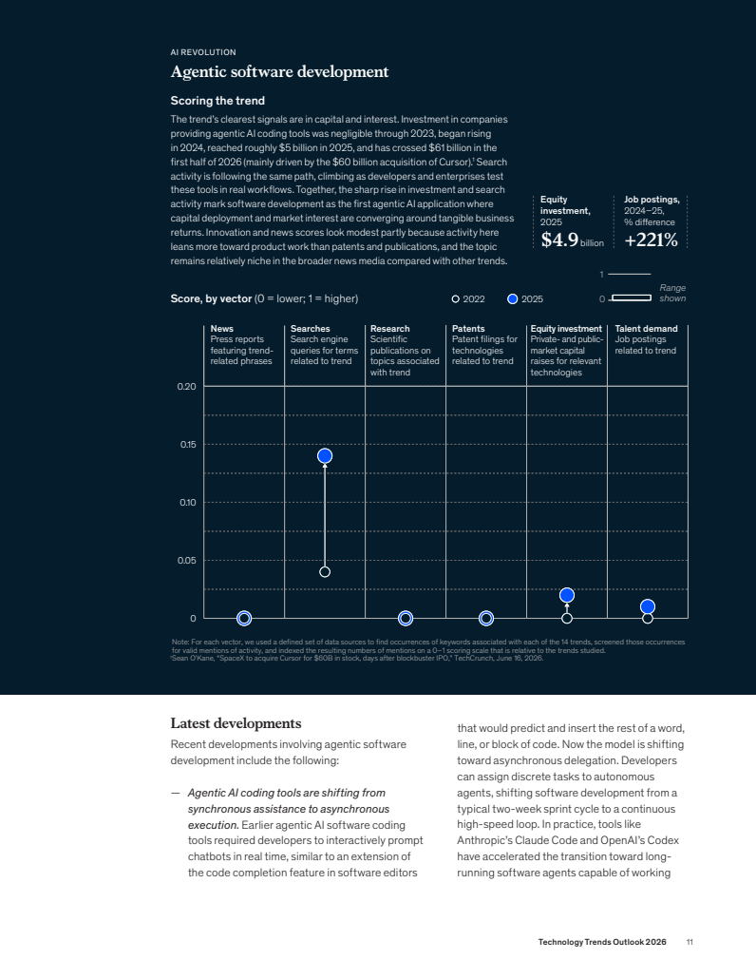
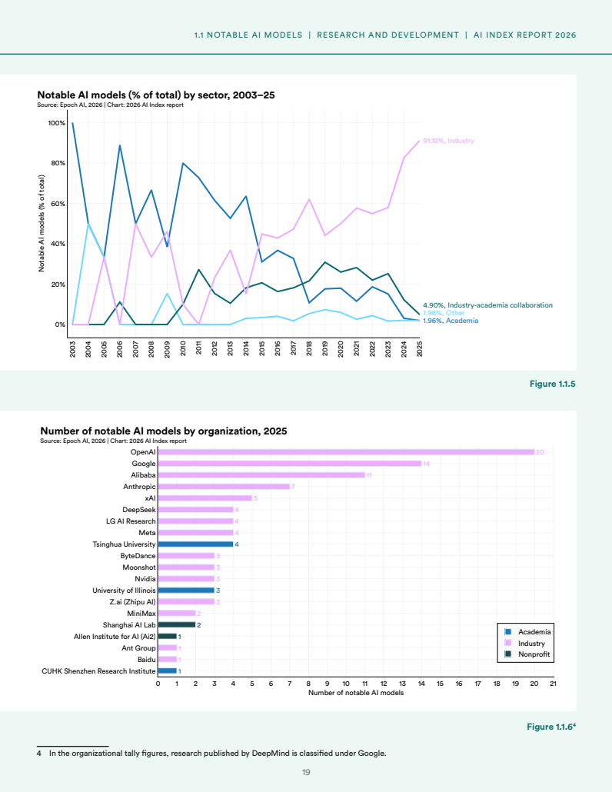
我们希望导出的PDF达到什么样子？
参考已有报告的结构与呈现，设计我们自己的输出模板
我们的成品目标
目录清楚，章节有统一结构
正文配图表，图注能查来源
字体、页码与分页保持一致
McKinsey 技术趋势展望
参考：章节、指标与趋势解读
Stanford AI Index
参考：图表、编号与来源标注
同一份内容，切换PDF版式
参考为用户提供的两份2026年报告：McKinsey PDF第13页（印刷11页）；AI Index PDF第20页（印刷19页）。
仅作结构与版式目标，不代表系统已生成这些报告或具备同等研究能力。
第11组 · 开题展示 v1.6
10 / 12
Notes:
这两份是组长提供的外部报告，不是我们系统生成的。左边是麦肯锡技术趋势展望的一个页面，可以参考它怎样把章节、指标和趋势解读放在一起；右边是斯坦福AI Index的图表页，可以参考图表编号、图注和来源怎样标清楚。我们的目标是做出目录完整、图文配合、出处清楚、排版统一的PDF。不是照搬它们的结论或机构标识，也不承诺达到同样的研究深度。我们会用自己的资料和小规模报告，验证这种成品结构，以及同一份Markdown切换版式的效果。
资料来源（不朗读）：
R4 用户提供McKinsey Technology Trends Outlook 2026，PDF第3、5、13页（印刷1、3、11页）。
R5 用户提供Stanford AI Index Report 2026，PDF第2、14、20页（印刷1、13、19页）。
只用于结构和版式观察；原PDF未加入团队仓库。

Slide 11
遇到问题怎么处理？
先把主要流程做稳，再逐步完善
问题及时说清，处理结果留下记录
可能遇到的问题 | 我们的处理办法
模型调用失败或中断 | 明确报错，查看记录，确认原因后再重试
数字、单位或出处对不上 | 回到原文核对，核不清的内容不写进结论
润色改变原意、关键任务卡住 | 核对修改前后事实；及时协调，先打通完整流程
不同成员的修改互相覆盖 | 各自使用分支，提交PR检查后再合并
按实际处理和测试结果确认功能，不把计划当作已经完成。
第11组 · 开题展示 v1.6
11 / 12
Notes:
主要风险也围绕报告质量来控制。模型失败，要能定位步骤并保留已有结果；数字、单位或出处对不上，就回原文核对，证据不足不能硬写结论。润色时还要防止把原意改掉。关键任务卡住就及时协调，优先跑通选模板到导出的完整流程。不同成员的修改通过分支和PR检查后再合并，问题和处理结果留下记录。
资料来源（不朗读）：
报告§8的项目风险安排；具体执行结果按任务、PR与测试记录核对。

Slide 12

从可运行初稿，走向完整报告引擎
已有基础与后续目标分开说明，按实际结果验收
已有基础
资料保存、摘录与来源快照
历史记录、Markdown下载
接下来验证
模板与分章生成、数据图表
Markdown定稿、双版式PDF
我们会在不断摸索和验证的过程中，逐步形成自己的创新。
左图为摘录模式的实际原型，不是完整AI报告；18项模拟响应基线测试通过，真实模型仍待联调。
第11组 · 开题展示 v1.6
12 / 12
Notes:
最后看当前基础。左边是现有原型的实际截图，现在可以保存资料、生成摘录、查看来源快照、保存历史并下载Markdown。这次截图没有调用模型，十八项基线测试也使用模拟响应，因此还不能代表完整报告引擎。接下来要把模板、长文本生成、数据图表、观点溯源和公文润色接起来，完成Markdown定稿，再用不同版式导出PDF，用实际成品检查效果。我们会在不断摸索和验证的过程中，逐步形成自己的创新。谢谢老师。
资料来源（不朗读）：
老师《P5 项目估算与进度管理》：第6、12、17—21、28页。

